Slide 1


Fizika
11-sinf
Mavzu:
Masalalar yechish.
O‘qituvchi:
Toshkent shahar Uchtepa tumani 287-maktab fizika fani o‘qituvchisi
Xodjayeva Maxtuma Ziyatovna.

Slide 2
Tokli o‘tkazgichni magnit maydonda ko‘chirishda bajarilgan ish
Tokli o‘tkazgichlarning o‘zaro ta’sir kuchi
Lorens kuchi
$$A=F_{A}∙d=I∙B∙l∙d=I∙∆Ф$$
𝐴=𝐹_𝐴∙𝑑=𝐼∙𝐵∙𝑙∙𝑑=𝐼∙∆Ф
$$F_{1−2}=μ_{0}∙\frac{I_{1}∙I_{2}}{2π∙d}∙∆l$$
𝐹_(1−2)=𝜇_0∙(𝐼_1∙𝐼_2)/(2𝜋∙𝑑)∙∆𝑙
$$F_{L}=q∙θ∙B∙\sin{α}$$
𝐹_𝐿=𝑞∙𝜗∙𝐵∙sin⁡𝛼

Slide 3
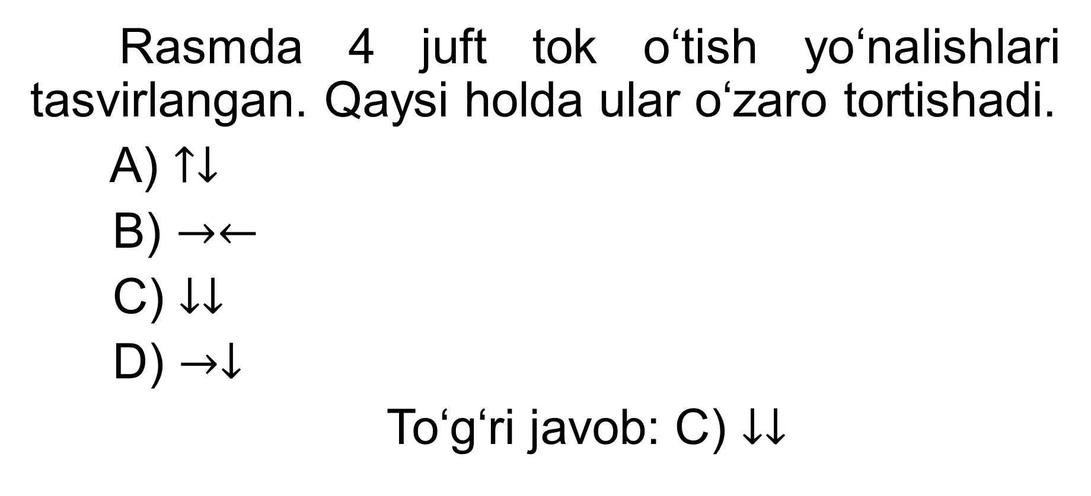
4-test
Rasmda 4 juft tok o‘tish yo‘nalishlari tasvirlangan. Qaysi holda ular o‘zaro tortishadi.
A) $↑↓$
B) $→←$
C) $↓↓$
D) $→↓$
To‘g‘ri javob: C) $↓↓$

Slide 4
10-test
Chap qo‘l qoidasi yordamida qanday kattaliklarning yo‘nalishi aniqlanadi?
Amper kuchi;
Lorens kuchi;
Amper va Lorens kuchi;
Induksion tok yo‘nalishi.
To‘g‘ri javob: C) Amper va Lorens kuchi.

Slide 5
11-test
Quyidagi keltirilgan kuchlarning qaysi biri ish bajarmaydi?
Amper kuchi;
Lorens kuchi;
Kulon kuchi;
Ishqalanish kuchi.
To‘g‘ri javob: B) Lorens kuchi

Slide 6
1-namunaviy masala
0,2 m uzunlikdagi 5 A tok o‘tayotgan o‘tkazgichni bir jinsli magnit maydonda 0,5 m masofaga ko‘chirishda Amper kuchi bajargan ishni (mJ da) aniqlang. O‘tkazgich maydon chiziqlariga tik joylashgan va Amper kuchi yo‘nalishi tomonga harakatlanadi. Magnit maydon induksiyasi 0,1 T.

Slide 7
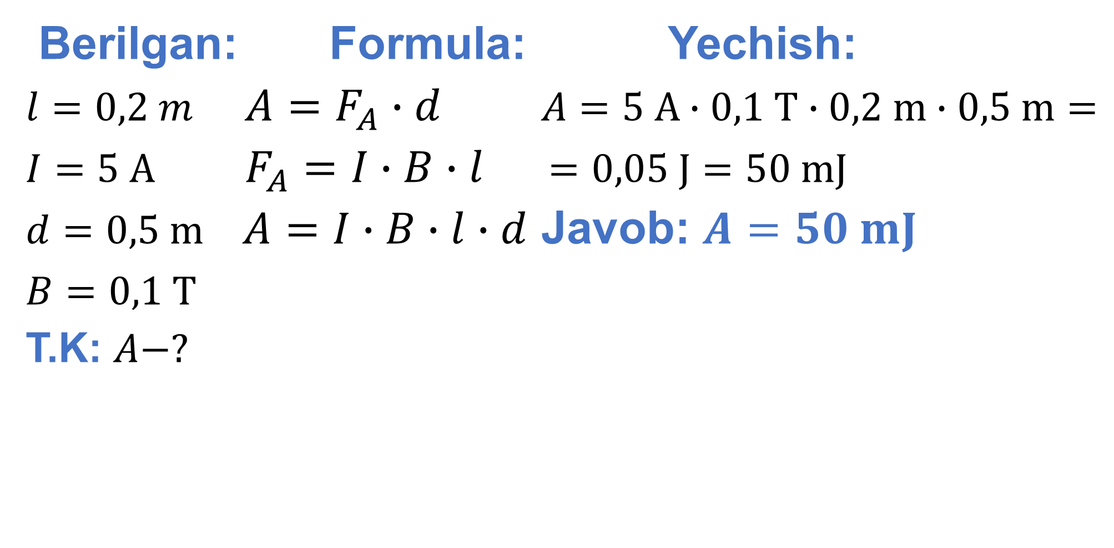
Berilgan: Formula: Yechish:
$l=0,2 m$ $A=F_{A}∙d$ $A=5 A∙0,1 T∙0,2 m∙0,5 m=$
$I=5 A$ $F_{A}=I∙B∙l$ $=0,05 J=50 mJ$
$d=0,5 m$ $A=I∙B∙l∙d$ Javob: $A=50 mJ$
$B=0,1 T$
T.K: $A−?$

Slide 8
2-namunaviy masala
Uzunligi 200 m dan bo‘lgan 2 ta parallel simdan bir xilda 4 A dan tok o‘tmoqda. O‘tkazgichlar orasidagi masofa 2 m bo‘lsa, ular orasidagi ta’sir kuchini (N) toping.

Slide 9
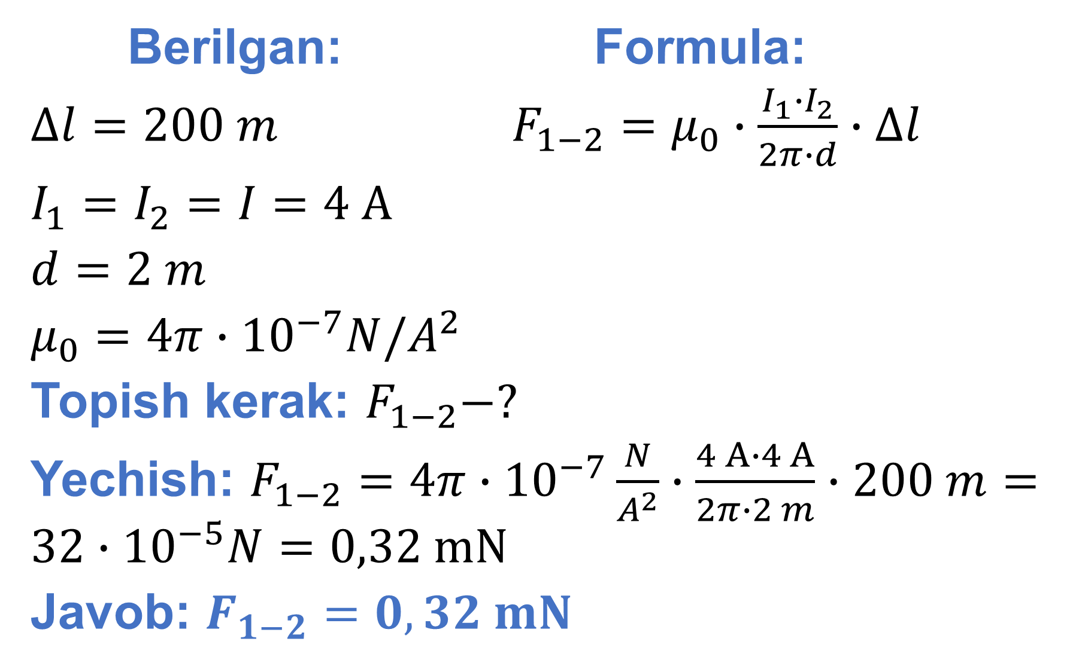
Berilgan: Formula:
$∆l=200 m$ $F_{1−2}=μ_{0}∙\frac{I_{1}∙I_{2}}{2π∙d}∙∆l$
$I_{1}=I_{2}=I=4 A$
$d=2 m$
$μ_{0}=4π∙{10}^{−7}N/A^{2}$
Topish kerak: $F_{1−2}−?$
Yechish: $F_{1−2}=4π∙{10}^{−7}\frac{N}{A^{2}}∙\frac{4 A∙4 A}{2π∙2 m}∙200 m=32∙{10}^{−5}N=0,32 mN$
Javob: $F_{1−2}=0,32 mN$

Slide 10
3-masala
1-mashq 20-masala 21-bet
Bir jinsli magnit maydonga tik uchib kirgan elektronning aylanish davri 8 ns bo‘lsa, magnit maydon induksiyasini aniqlang.

Slide 11
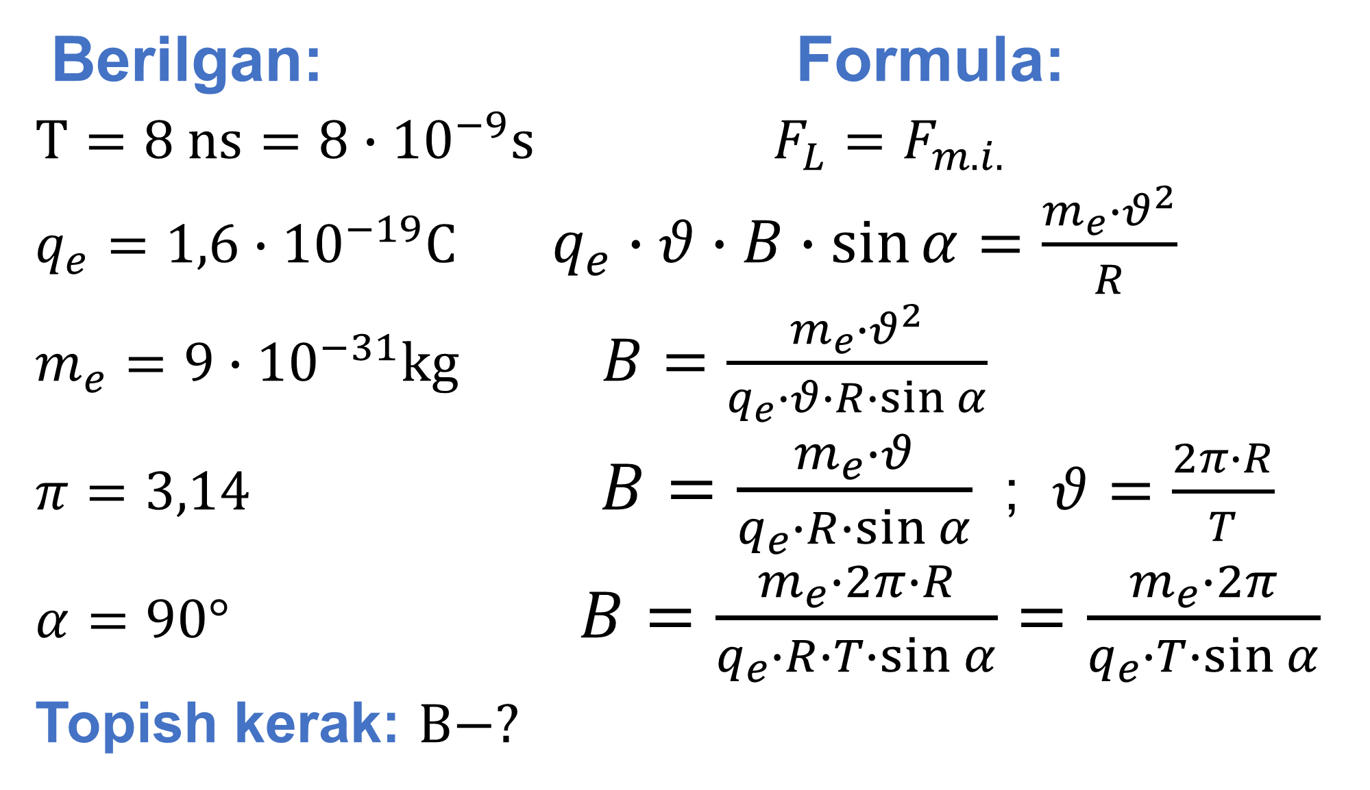
Berilgan: Formula:
$T=8 ns=8∙{10}^{−9}s$ $F_{L}=F_{m.i.}$
$q_{e}=1,6∙{10}^{−19}C$ $q_{e}∙θ∙B∙\sin{α}=\frac{m_{e}∙θ^{2}}{R}$
$m_{e}=9∙{10}^{−31}kg$ $B=\frac{m_{e}∙θ^{2}}{q_{e}∙θ∙R∙\sin{α}}$
$π=3,14$ $B=\frac{m_{e}∙θ}{q_{e}∙R∙\sin{α}}$ ; $θ=\frac{2π∙R}{T}$
$α=90°$ $B=\frac{m_{e}∙2π∙R}{q_{e}∙R∙T∙\sin{α}}=\frac{m_{e}∙2π}{q_{e}∙T∙\sin{α}}$
Topish kerak: $B−?$

Slide 12
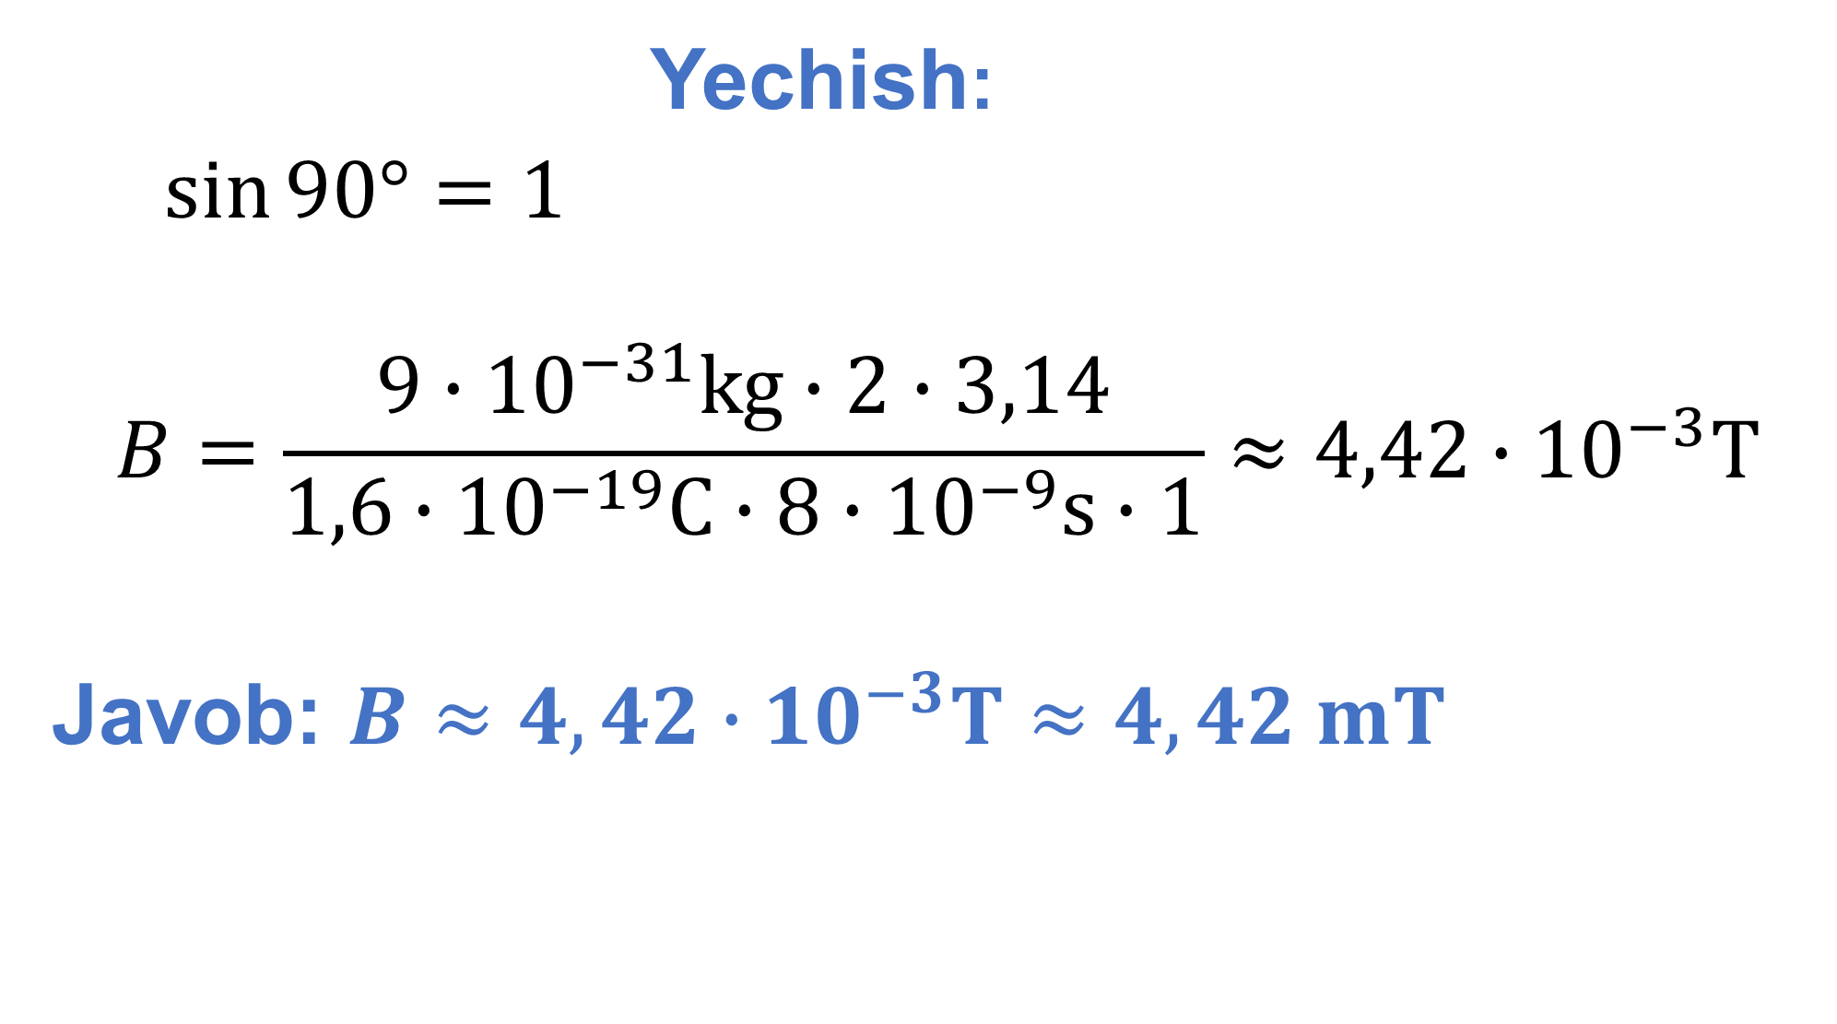
Yechish:
$\sin{90°=1}$
$$B=\frac{9∙{10}^{−31}kg∙2∙3,14}{1,6∙{10}^{−19}C∙8∙{10}^{−9}s∙1}≈4,42∙{10}^{−3}T$$
Javob: $B≈4,42∙{10}^{−3}T≈4,42 mT$

Slide 13
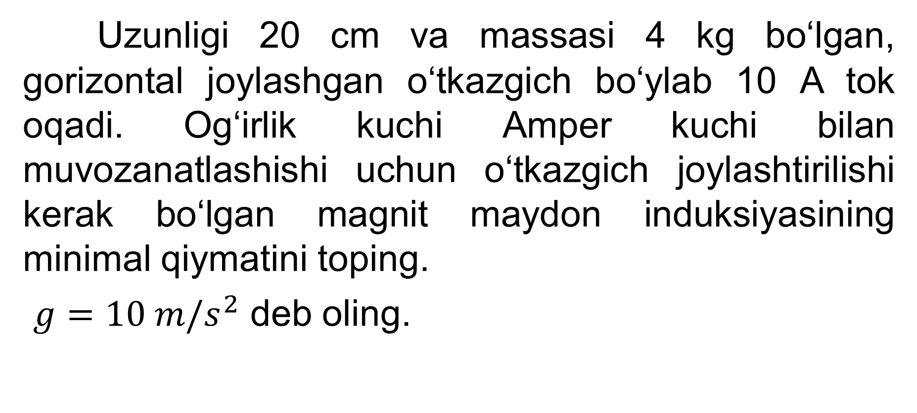
4-namunaviy masala
Uzunligi 20 cm va massasi 4 kg bo‘lgan, gorizontal joylashgan o‘tkazgich bo‘ylab 10 A tok oqadi. Og‘irlik kuchi Amper kuchi bilan muvozanatlashishi uchun o‘tkazgich joylashtirilishi kerak bo‘lgan magnit maydon induksiyasining minimal qiymatini toping.
$g=10 m/s^{2}$ deb oling.

Slide 14
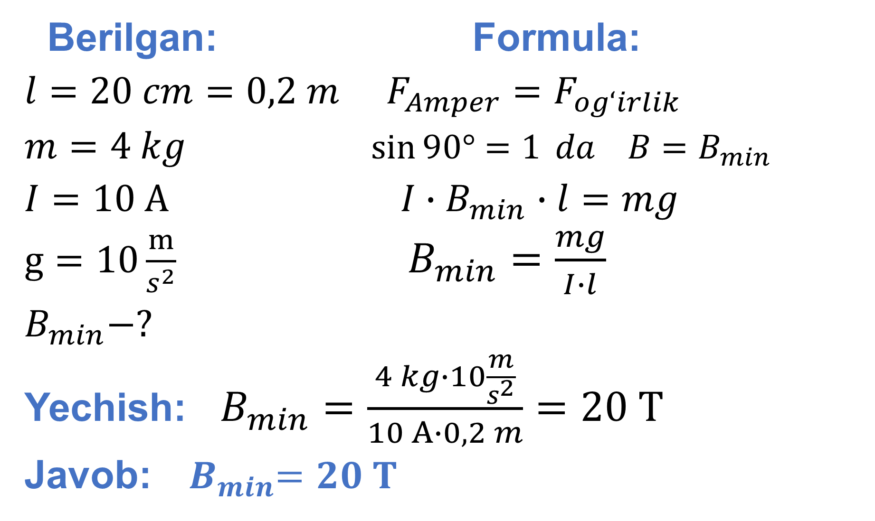
Berilgan: Formula:
$l=20 cm=0,2 m$ $F_{Amper}=F_{og‘irlik}$
$m=4 kg$ $\sin{90°=1} da {B=B}_{min}$
$I=10 A$ $I∙B_{min}∙l=mg$
$g=10\frac{m}{s^{2}}$ $B_{min}=\frac{mg}{I∙l}$
$B_{min}−?$
Yechish: $B_{min}=\frac{4 kg∙10\frac{m}{s^{2}}}{10 A∙0,2 m}=20 T$
Javob: ${ B}_{min}=20 T$

Slide 15
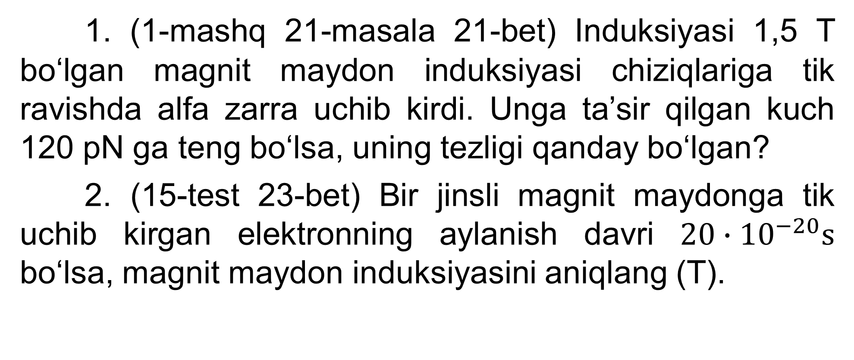
Mustaqil bajarish uchun topshiriqlar
1. (1-mashq 21-masala 21-bet) Induksiyasi 1,5 T bo‘lgan magnit maydon induksiyasi chiziqlariga tik ravishda alfa zarra uchib kirdi. Unga ta’sir qilgan kuch 120 pN ga teng bo‘lsa, uning tezligi qanday bo‘lgan?
2. (15-test 23-bet) Bir jinsli magnit maydonga tik uchib kirgan elektronning aylanish davri $20∙{10}^{−20}s$ bo‘lsa, magnit maydon induksiyasini aniqlang (T).

Slide 16
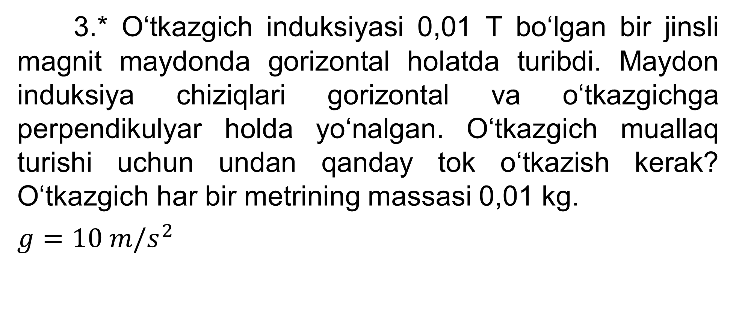
Mustaqil bajarish uchun topshiriqlar
3.* O‘tkazgich induksiyasi 0,01 T bo‘lgan bir jinsli magnit maydonda gorizontal holatda turibdi. Maydon induksiya chiziqlari gorizontal va o‘tkazgichga perpendikulyar holda yo‘nalgan. O‘tkazgich muallaq turishi uchun undan qanday tok o‘tkazish kerak? O‘tkazgich har bir metrining massasi 0,01 kg.
$g=10 m/s^{2}$

